Slide 1
人工智能原理
机器学习部分--实验课

Slide 2
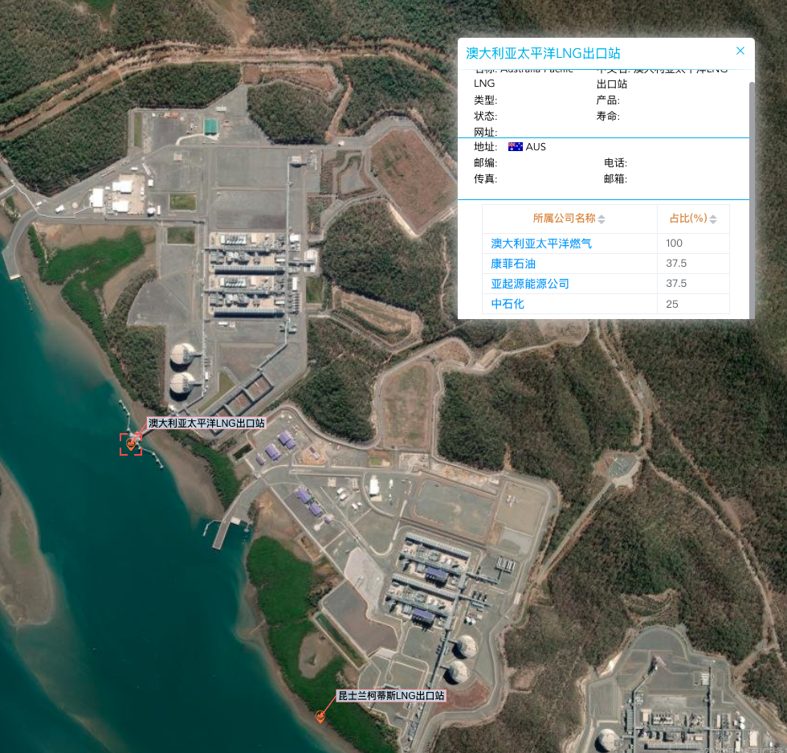
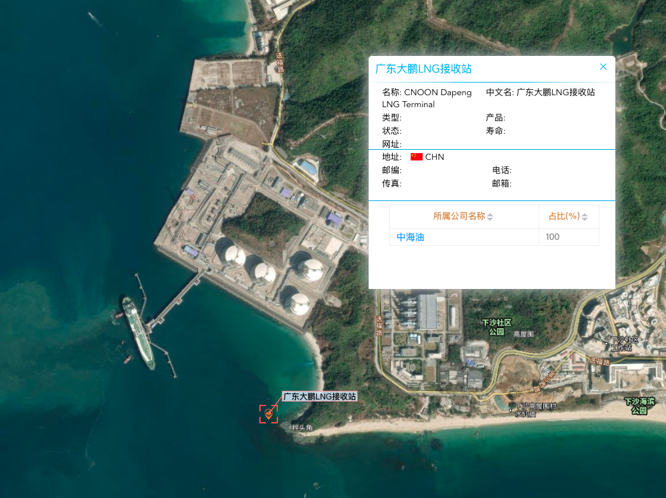
LNG站点聚类-基本概念
出口站点
天然气--甲烷含量超过95%
温度降低到-162℃成为液体
天然气依次通过Train，温度逐步降低
运输
LNG船舶
进口站点

Slide 3
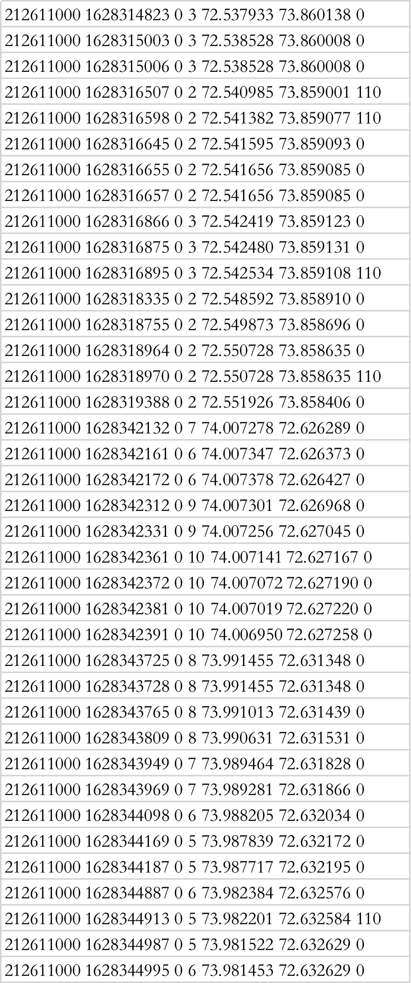
LNG数据
数据
LNG船舶3个月，航速静止（小于1节）的数据
3590578条数据
数据字段
mmsi
时间：Unix时间戳（秒）
航行状态
速度
经度
纬度
吃水

Slide 4
目标
利用算法，快速准确的找出LNG站点
实验报告内容
预处理：预处理算法
算法1：
参数1：运行时长：出口站点（分国家，个数）：内存CPU配置：其他
参数2：
算法2：
参数1：
3人一组：分工

